Slide 1
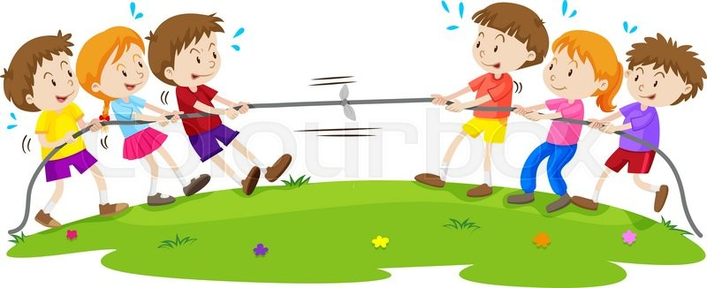
KHỞI ĐỘNG

Slide 2
Trò chơi: Nghe và đoán

Slide 3
Tiếng gió thổi

Slide 4
Tiếng mưa rơi

Slide 5
Tiếng sóng biển

Slide 6
Tiếng suối chảy

Slide 7
Trong vườn nhà em thường trồng những loài hoa gì? Loài hoa nào em thích nhất?
Em hãy quan sát những bông hoa sau và thử đoán đó là hoa gì nhé!
Hoa hồng
Hoa cúc
Hoa thược dược
Hoa bìm
Hoa mào gà

Slide 8
Hoa bìm trong bài thơ cùng tên của Nguyễn Đức Mậu.
Trong số các loài hoa trên, loài hoa nào đã nhắc đến trong các bài đã học? Loài hoa nào sẽ xuất hiện trong bài học hôm nay?
Dựa vào nhan đề và ấn tượng ban đầu của bản thân khi đọc lướt qua văn bản, em đoán xem “Vừa nhắm mắt vừa mở cửa sổ” được nhân vật kể lại sau đây là bài học gì?
Hoa hồng, hoa mào gà xuất hiện trong văn bản “Vừa nhắm mắt vừa mở cửa sổ”.

Slide 9
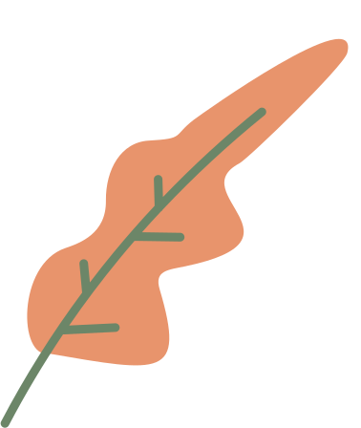
TIẾT 49
ĐỌC KẾT NỐI CHỦ ĐIỂM
VỪA NHẮM MẮT VỪA MỞ CỬA SỔ
(Nguyễn Ngọc Thuần)

Slide 10
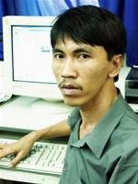
I. Tìm hiểu chung
Tác giả, tác phẩm
a. Tác giả: Nguyễn Ngọc Thuần
Qua việc tìm hiểu tài liệu và chuẩn bị bài, em hãy cho biết những điều em biết về tác giả Nguyễn Ngọc Thuần và nét riêng trong sáng tác của nhà văn này?

Slide 11
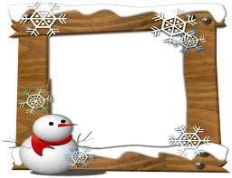
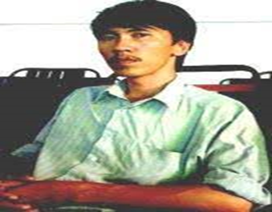
I. Tìm hiểu chung
1.Tác giả, tác phẩm
a. Tác giả:
Nguyễn Ngọc Thuần
Sinh năm 1972 quê ở Tân Thiện- Hàm Tân – Bình Thuận.
Là một nhà văn trẻ đầy triển vọng ở thể loại văn xuôi đương đại, là thành viên của Hội nhà văn Việt Nam.
Tác phẩm của Nguyễn Ngọc Thuần được sáng tác bằng cái nhìn hồn nhiên và ngạc nhiên của trẻ thơ, bằng những nắm bắt tinh tế, những phát hiện ngộ nghĩnh nhưng có sức gợi lớn. Qua ngòi bút của Nguyễn Ngọc Thuần, thế giới quen thuộc bỗng hiện lên mới mẻ, tinh khôi như mới sinh thành.
Những trang viết cho thiếu nhi của Nguyễn Ngọc Thuần trong trẻo, thân thương, tươi sáng, ấm áp và đầy chất thơ.

Slide 12
I. Tìm hiểu chung
1.Tác giả, tác phẩm
a. Tác giả:
b. Tác phẩm:
- Xuất xứ:
- Tóm tắt.
Đoạn trích rút từ tập truyện: Vừa nhắm mắt vừa mở cửa sổ, xuất bản 2004.
Các chi tiết chính:
Hàng ngày, người cha dẫn con ra vườn hoa với nhiều loại hoa và hai cha con cùng nhau tưới hoa.
Người cha đố con về tên các loài hoa, nhắm mắt ngửi hoa mà nói đúng tên hoa và cùng nhau chơi các trò trốn tìm…
Người con dần quen và hiểu rõ từng loài hoa trong vườn đến mức nhắm mắt, đóng của sổ mà vẫn cảm nhận hương hoa đang lan tỏa như thế nào.

Slide 13
Dẫn con ra vườn hoa, làm đồ dùng cho con tưới cây
Đố con nhắm mắt lại, chạm vào hoa và đoán tên các loài hoa. Khen con mỗi lần con đoán đúng.
Cùng con chơi trò chơi trốn tìm, đoán đò vật một cách vui vẻ, hướng con đến những niềm vui, giá trị của cuộc sống.
$→$ Người bố muốn con được trải nghiệm từ thực tế cuộc sống để hình thành thói quen, sự gắn bó và biết trân trọng, nâng niu những giá trị của cuộc sống, cho dù là điều nhỏ nhất.
Người bố đã thể hiện tình yêu thương với đứa con thông qua những bài học sâu sắc từ cuộc sống, biết yêu thương, lắng nghe và thấu hiểu từ thiên nhiên, biết trân trọng mọi thứ xung quanh mình.
II. Đọc hiểu văn bản.
1. Nhân vật người bố.
Công việc bố làm
cùng con:

Slide 14
II. Đọc hiểu văn bản.
1. Nhân vật người
cha (người bố).
a. Công việc bố làm
cùng con:
b. Thái độ của người bố trước món quà của Tý. 4
Món quà là những trái ổi.
Người bố vốn không thích ăn ổi nhưng vẫn đón nhận những trái ổi mà Tý tặng một cách trân trọng. (?1)
Món quà thể hiện tình cảm, tấm lòng của người tặng nên món quà dù lớn hay nhỏ đều đẹp và có ý nghĩa. Cách chúng ta nhận và trân trọng món quà cũng thể hiện nét đẹp của chính mình.
Thái độ trân trọng, nâng niu, biết ơn của người bố khi nhận món quà của Tý vì Tý luôn dành những trái ổi ngon nhất để dành tặng nên người bố dù không thích ăn nhưng vì Tý mà vẫn ăn.

Slide 15
II. Đọc hiểu văn bản.
1. Nhân vật người
cha (người bố).
a. Công việc bố làm
cùng con:
b. Thái độ của người bố trước món quà của Tý.
BÀI HỌC RÚT RA
Từ đó, mỗi người đều rút ra được bài học cho mình trong cách ứng xử: cần trân trọng, biết ơn tình cảm, tấm lòng của người khác dành cho mình. Dù thích hay không thích món quà, chúng ta cũng không nên từ chối hay khước từ người tặng bởi đó là tình cảm, tâm huyết mà họ đã dành cho chúng ta.

Slide 16
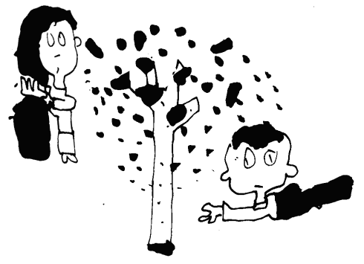
II. Đọc hiểu văn bản.
1. Nhân vật người
cha (người bố).
2. Nhân vật người con. 5
Luôn tỏ ra hào hứng, thích thú.
Cách cảm nhận của nhân vật người con trong câu chuyện đã dần dần thay đổi: ban đầu, cậu bé không thể đoán được tên loài hoa, dần dần đã thuộc tên và rồi khi nhắm mắt lại, ngửi mùi hoa cũng có thể đoán đúng tên. Như vậy, người con đã cảm nhận thế giới tự nhiên bằng nhiều giác quan và khi càng hiểu, người con ấy càng trân trọng và thêm yêu mến thiên nhiên quanh mình.
$→$ Ý nghĩa: Đó là cách cảm nhận sâu sắc. Khi ta cảm nhận bằng cả tâm hồn và tình yêu thương, ta sẽ phát hiện được những vẻ đẹp, những giá trị từ những điều bình dị nhất.

Slide 17
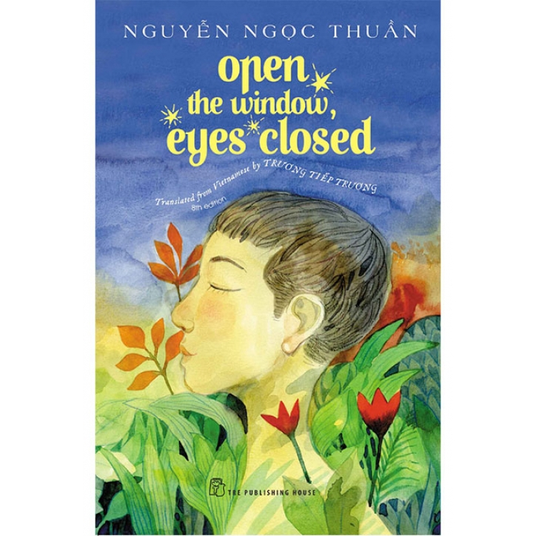
II. Đọc hiểu văn bản.
1. Nhân vật người
cha (người bố).
2. Nhân vật người con.
3. Bài học trải nghiệm.
Trân trọng, yêu thương thế giới tự nhiên: thân thuộc, gần gũi với chính mình (“những bông hoa chính là người đưa đường”).
Trân trọng, biết ơn những món quà người khác ban tặng cho mình, dù là món quà lớn hay nhỏ.
Trân trọng, biết ơn công lao sinh thành, dưỡng dục của cha mẹ.

Slide 18
III.TỔNG KẾT
Nội dung.
2. Nghệ thuật.
Qua cách cảm nhận tuyệt vời của nhân vật tôi qua xúc giác, qua mùi hương của các loài hoa, ta thấy được sự trân trọng, yêu quý dành cho thiên nhiên, cuộc sống. Hơn nữa, từ tình cảm bố con thắm thiết đã nuôi dưỡng tâm hồn đứa trẻ trong cách cảm nhận, giúp đứa trẻ nhận ra thiên nhiên là món quà quý giá to lớn mà cuộc sống ban tặng.
Sử dụng ngôi kể thứ nhất hấp dẫn, đưa người đọc tham gia trực tiếp vào câu chuyện.
Ngôn ngữ đối thoại sinh động, lôi cuốn người nghe.

Slide 19
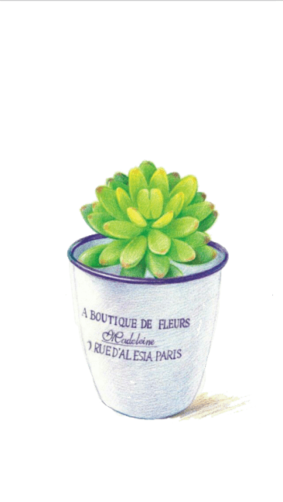
Chúc các em học tốt !

